Slide 1
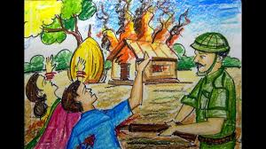
স্বাগতম

Slide 2
শিক্ষক পরিচিতি
শিক্ষক পরিচিতি
আমিনা খানম
সহকারি শিক্ষক
মুলাদী বন্দর সরকারি প্রাথমিক বিদ্যালয়
মুলাদী, বরিশাল।

Slide 3
পাঠ পরিচিতি
শ্রেণিঃ পঞ্চম
বিষয়ঃ বাংলাদেশ ও বিশ্বপরিচয়
অধ্যায়ঃ ১
পাঠ শিরোনামঃ মুক্তিযোদ্ধাদের রাষ্ট্রীয় উপাধি
পাঠ্যাংশঃ মুক্তিযুদ্ধে বীরত্ব--- আমাদের স্বাধীনতা
পৃষ্ঠাঃ ১২

Slide 4
শিখনফল
১৪.২.৩ স্বাধীনতা যুদ্ধে অবদানের স্বীকৃতি হিসেবে দেওয়া উপাধিগুলোর নাম বলতে পারবে।

Slide 5
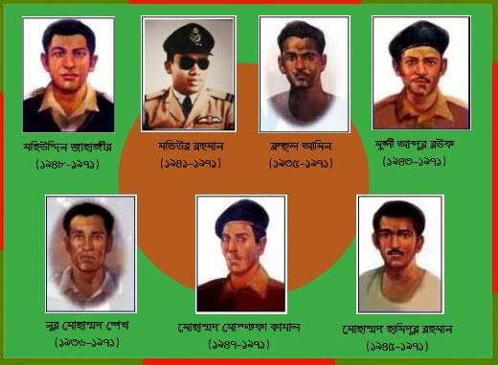

Slide 6
আমাদের আজকের পাঠ
মুক্তিযোদ্ধাদের রাষ্ট্রীয় উপাধি

Slide 7
মুক্তিযুদ্ধে অসীম সাহসের সাথে যুদ্ধ করে শহীদ হয়েছেন এমন সাতজনকে বীরশ্রেষ্ঠ (সর্বোচ্চ) উপাধি দেওয়া হয়।

Slide 8
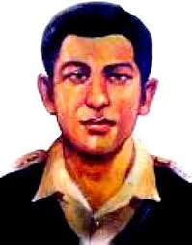
ক্যাপ্টেন মহিউদ্দিন জাহাঙ্গীর

Slide 9
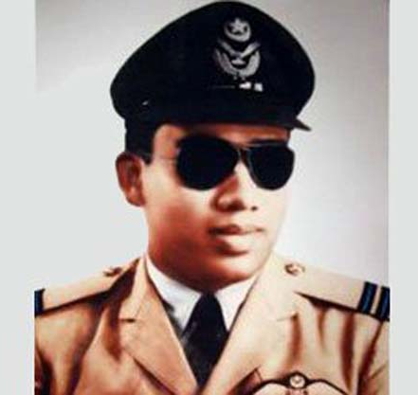
ফ্লাইট লেফটেন্যান্ট মতিউর রহমান

Slide 10
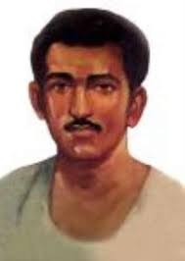
সিপাহি হামিদুর রহমান

Slide 11
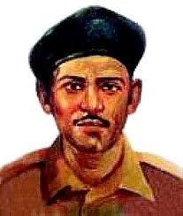
ল্যান্স নায়েক নূর মোহাম্মদ শেখ

Slide 12
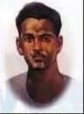
সিপাহি মোস্তফা কামাল

Slide 13
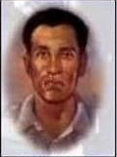
ইঞ্জিনরুম আর্টিফিসার রুহুল আমিন

Slide 14
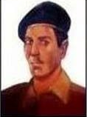
ল্যান্স নায়েক মুন্সি আব্দুর রউফ

Slide 15
সাত জন বীরশ্রেষ্ঠের নাম মনে রাখার সহজ টেকনিক
হা =হামিদুর রহমান
জা=মহিউদ্দিন জাহাঙ্গীর
র =রুহুল আমিন
মো =মোস্তফা কামাল
ম =মতিউর রহমান
নূ =নূর মোহাম্মদ শেখ
র = মুন্সি আব্দুর রউফ

Slide 16
সাহসিকতা এবং ত্যাগের জন্য আরও তিনটি উপাধি দেওয়া হয়েছে
বীর উত্তম
৬৯ জন
বীর বিক্রম
১৭৫ জন
বীর প্রতীক
৪২৬ জন

Slide 17
দলীয় কাজ
লাল দলঃ
সাত জন বীরশ্রেষ্ঠের নাম লেখ।
সবুজ দলঃ
বীরশ্রেষ্ঠ ছাড়া আরও তিনটি উপাধির নাম সংখ্যা সহ লেখ।

Slide 18
মূল্যায়ন
মুক্তিযুদ্ধের রাষ্ট্রীয় উপাধিগুলোর মধ্যে সর্বোচ্চ উপাধি কী ?
রাষ্ট্রীয় উপাধিগুলো কিসের জন্য দেওয়া হয়েছে ?

Slide 19
ধন্যবাদ

